Slide 1


SVEUČILIŠTE U SPLITU
Fakultet elektrotehnike, strojarstva i brodogradnje
ZAVRŠNI RAD
Mobilna aplikacija
za recepte
Sveučilišni prijediplomski studij: računarstvo
Student: Antun Barčot
Mentor: prof. dr. sc. Vladan Papić
Split, 26. kolovoza 2026.
Notes:
Pozdrav, ja sam Antun Barcot. Tema mojeg zavrsnog rada je mobilna aplikacija za recepte, izradjena pod mentorstvom profesora Vladana Papica.

Slide 2

Sadržaj prezentacije
1
Zadatak završnog rada
5
Korisničko sučelje
2
Tehnologije i razvojni alati
6
Upravljanje favoritima
3
Arhitektura sustava
7
Autentikacija i sigurnost
4
Model baze podataka
8
Zaključak i rezultati
2
Notes:
Prezentaciju sam podijelio u osam cjelina: od zadatka rada i koristenih tehnologija, preko arhitekture, baze i sucelja, do testiranja i zakljucka.

Slide 3
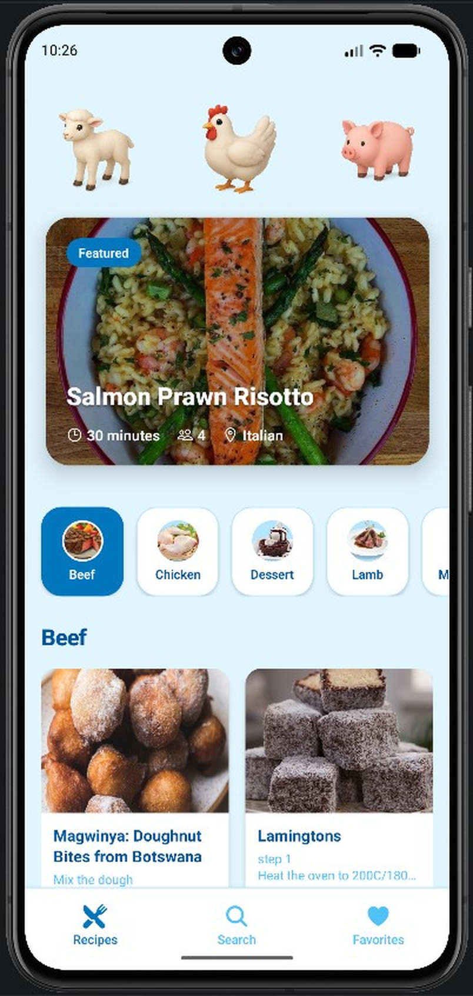
Zadatak završnog rada
Razviti mobilnu aplikaciju za Android platformu namijenjenu pohrani i pretraživanju kulinarskih recepata
Omogućiti registraciju i prijavu korisnika pomoću e-mail adrese i lozinke
Aplikacija se sastoji od tri osnovna dijela (taba): Recepti, Pretraga i Favoriti
Prikazati pojedinosti recepta: sastojke, vrijeme kuhanja, broj porcija i upute za pripremu
Klikom na ikonu srca korisnik dodaje i uklanja recepte iz vlastite zbirke favorita
Tehnologije: React Native i Expo, Node.js i Express.js, PostgreSQL i Clerk za autentikaciju
Slika 1: Početni ekran mobilne aplikacije
3
Notes:
Zadatak je bio izraditi cjelovito full-stack rjesenje: mobilnog klijenta, posluzitelj i bazu podataka, uz siguran sustav prijave korisnika.

Slide 4
Tehnologije i razvojni alati
1
Frontend
2
Backend
React Native – framework koji omogućuje jedinstvenu kodnu bazu za Android. Expo Router upravlja prelascima između ekrana i generira rute na temelju strukture mapa (app), a Reanimated izvršava animacije nativno kroz C++ module, bez opterećenja glavne JavaScript niti.
Node.js obrađuje sve zahtjeve unutar jedne niti prema Event Loop modelu. Express.js definira REST API rute na lokalnom portu 5001, a posrednik express.json obrađuje dolazne zahtjeve i prevodi dolazne JSON pakete u JS objekte.
3
Baza podataka
4
Autentikacija
PostgreSQL je postavljen lokalno i njime se upravlja kroz pgAdmin, uz punu podršku za ACID svojstva. Drizzle ORM prevodi JavaScript upite u SQL i definira shemu baze u kodu.
Clerk je vanjski servis za upravljanje korisničkim identitetima, integriran paketom @clerk/clerk-expo. Upravlja sesijama putem kriptiranih tokena i jednokratnih verifikacijskih kodova.
4
Notes:
Cijeli projekt pisan je u JavaScriptu, sto je dalo konzistentnost kroz sve slojeve sustava - od mobilnog klijenta do posluzitelja i sheme baze.

Slide 5


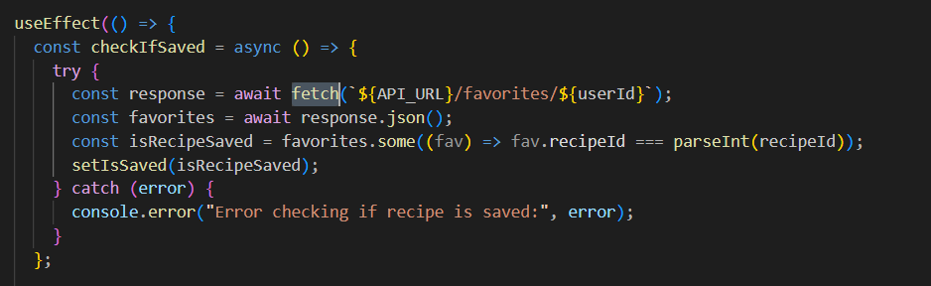
Arhitektura sustava i tok podataka
1
Inicijacija zahtjeva (Frontend)
Korisnik izvrši akciju, aplikacija šalje asinkroni HTTP zahtjev metodom fetch prema lokalnoj IP adresi pozadinskog poslužitelja.
2
Obrada i usmjeravanje (Backend)
Node.js prima zahtjev, a Express.js ga preko definiranih API ruta prepoznaje.
3
Komunikacija s bazom
Drizzle ORM prevodi JavaScript logiku u SQL i izvršava upit nad PostgreSQL bazom.
Slika 2: Provjera je li recept spremljen u favorite
4
Odgovor klijentu
PostgreSQL vraća tražene podatke backendu. On ih oblikuje u JSON format i šalje ih natrag mobilnoj aplikaciji (status 200), koja onda ažurira stanje na ekranu.
5
Notes:
Sustav prati klijent-posluzitelj model. Projekt je podijeljen na dva glavna direktorija - backend i mobile - cime je postignuta modularnost.

Slide 6
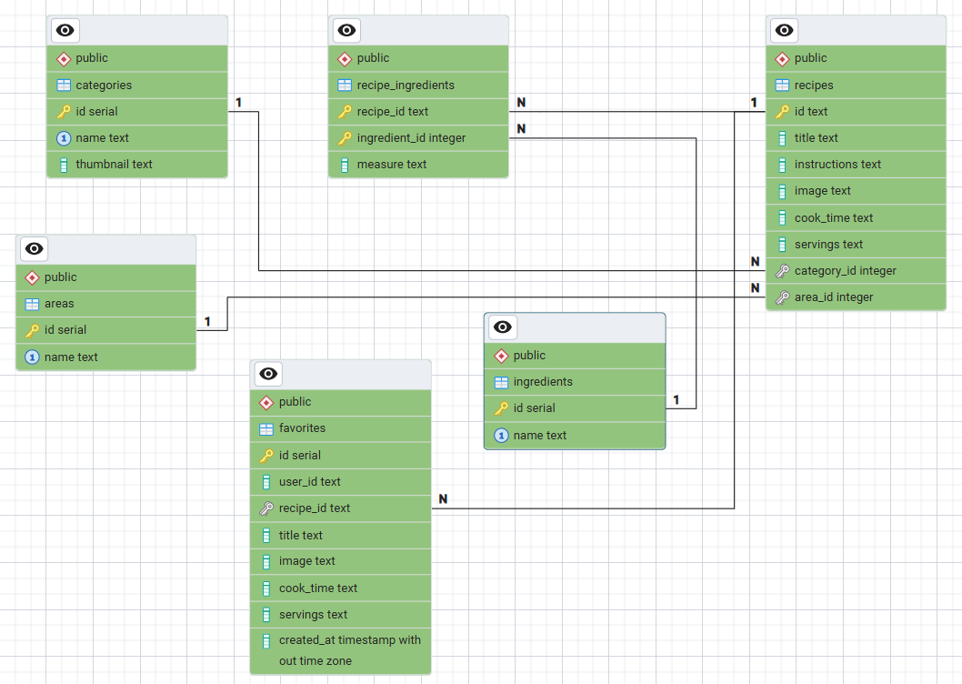
Model baze podataka
Relacijski model čini šest tablica: areas, categories, ingredients, recipes, recipes_ingredients i favorites
Model je opisan Drizzle-ovom sintaksom u JavaScriptu u datoteci schema.js
Naredba drizzle-kit generate generira CREATE TABLE naredbe, a drizzle-kit migrate ih izvršava nad PostgreSQL-om
Prazne tablice u bazi podataka popunjene su podacima preuzetim s javnog servisa TheMealDb pokretanjem skripte seed.js
Slika 3: Relacijski dijagram baze podataka
6
Notes:
Prvo je oblikovan ER dijagram, a zatim iz njega relacijski model. Strani kljucevi koriste kaskadno brisanje kako bi se sprijecili nekonzistentni podaci.

Slide 7
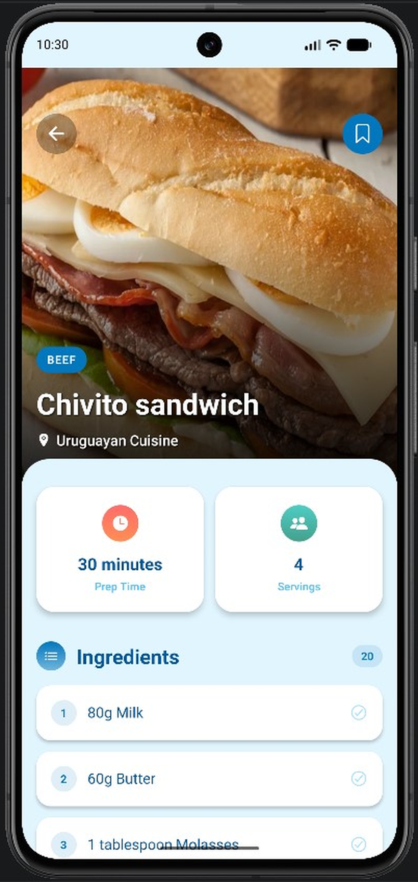
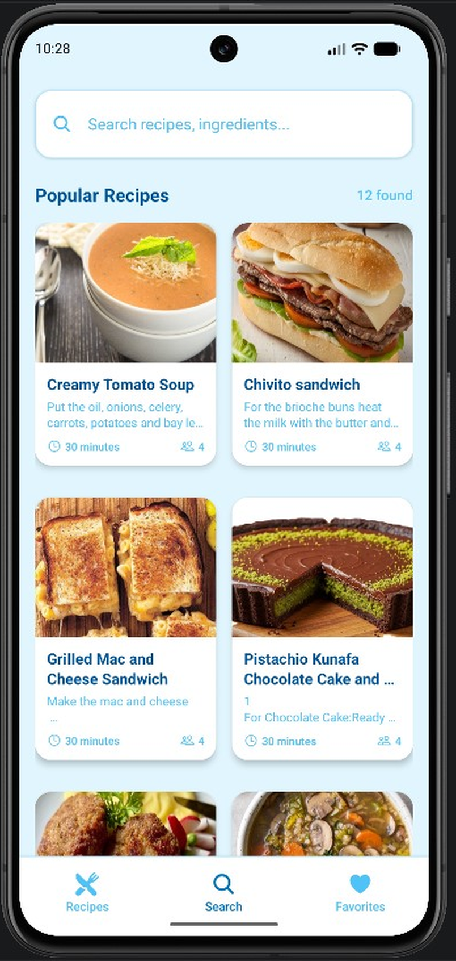
Korisničko sučelje aplikacije
Početni ekran nudi horizontalni izbornik s pet kategorija jela
Klik na karticu jela otvara pojedinosti: fotografija, vrijeme kuhanja, broj porcija, sastojke s mjernim jedinicama i upute
Ekran za pretragu filtrira recepte u stvarnom vremenu, neovisno o velikim i malim slovima (funkcija ilike)
Biblioteka Reanimated omogućava fluidne animacije – koncept radnih niti
Navigacija je izvedena Expo Routerom, temeljena na strukturi mapa i datoteka, smanjena količina koda
Slika 3: Stranica pojedinosti jela
Slika 4: Ekran za pretragu recepata
7
Notes:
Sucelje je zamisljeno kao jednostavno i pregledno. Tri taba na dnu ekrana pokrivaju sve glavne funkcije aplikacije.

Slide 8
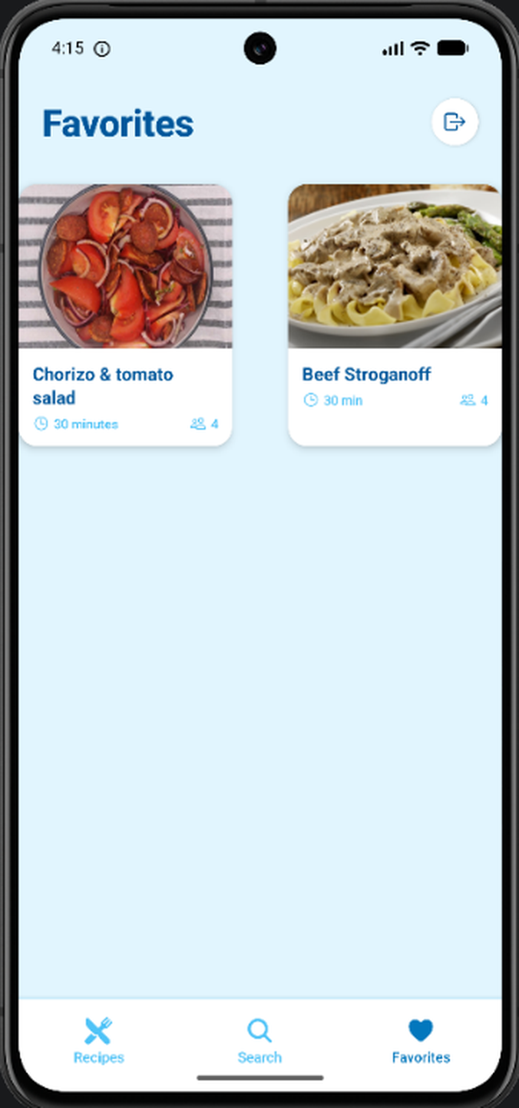
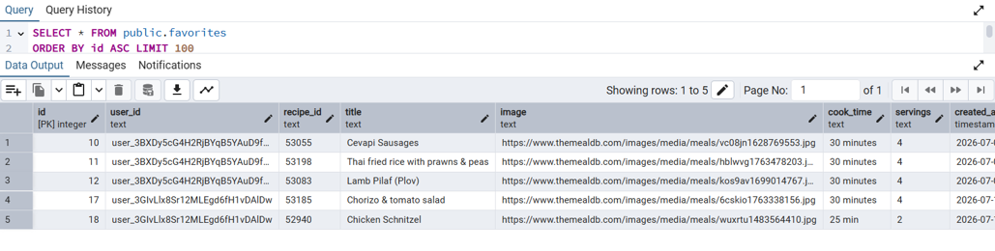
Upravljanje favoritima
Prijavljeni korisnik ima svoj userId pomoću kojeg se favoriti povezuju uz njegov račun
Ruta POST /api/favorites šalje HTTP zahtjev backendu i sprema odabrani recept u korisnikovu zbirku
DELETE /api/favorites/:userId/:recipeId uklanja recept iz zbirke
GET /api/favorites/:userId dohvaća favorite prijavljenog korisnika
Ista ikona srca služi za dodavanje i za uklanjanje recepta
Ekran favorita sinkronizira prikaz sa stanjem u bazi podataka
Slika 6: Stranica omiljenih recepata
Slika 5: Tablica „favorites”
9
Notes:
Ovo je sredisnja CRUD funkcionalnost rada. Testiranjem je potvrdjeno da brisanje iz favorita ne dira izvorni recept ni njegove sastojke.

Slide 9
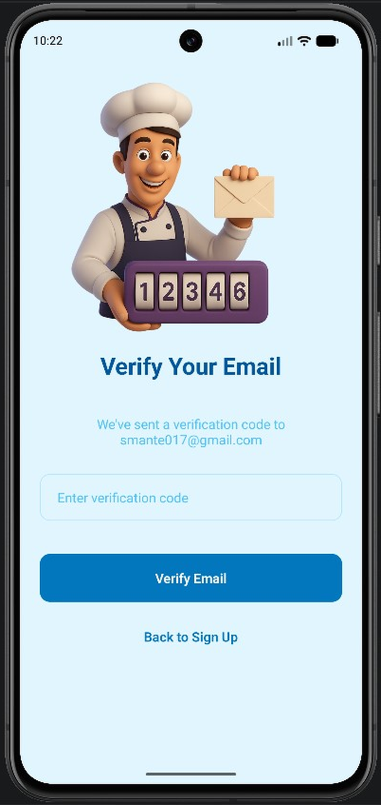
Autentikacija i sigurnost
Autentikacija je povjerena servisu Clerk, specijaliziranoj platformi za upravljanje korisničkim identitetima
Registracija se odvija u dva koraka: unos e-mail adrese i lozinke, zatim potvrda računa
Clerk automatski šalje jednokratni šesteroznamenkasti kod (OTP) na unesenu adresu
Nakon uspješne verifikacije uređaj pohranjuje kriptirane JWT tokene koji dokazuju identitet korisnika
Jedinstveni Clerkov identifikator Express zapisuje u stupac user_id tablice favorites
Slika 7: Ekran za potvrdu e-mail adrese
8
Notes:
Clerk odvaja sigurnosni dio sustava od vlastitog posluzitelja. Vlastita baza pamti samo tekstualni identifikator korisnika, a ne i njegove pristupne podatke.

Slide 10
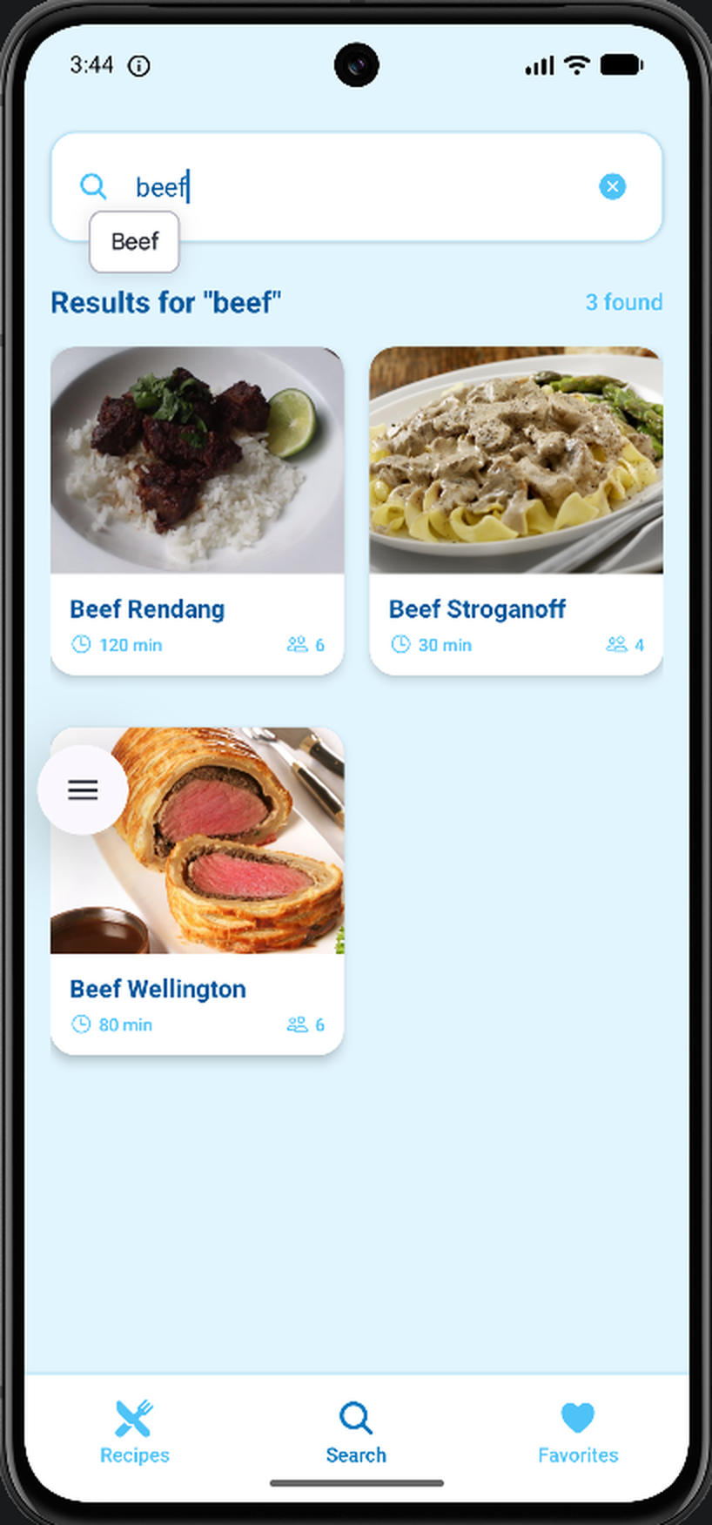
Zaključak i rezultati
1
3
5
6
kodna baza
glavna ekrana
kategorije jela
tablice u bazi
Rezultati testiranja
Testirano u Android Studiju na emulatoru Pixel 8
Pretraga, prijava i favoriti rade prema očekivanju
Kaskadno brisanje potvrđeno na spojnoj tablici
Zaključak i moguća proširenja
Većina ciljeva zadanih zadatkom uspješno su ostvareni
Popis za kupovinu, vlastiti unos recepata, iOS verzija
Slika 8: Primjer pretraživanja recepta
10
Notes:
Testovi su pratili tok podataka kroz sve slojeve arhitekture. Sustav se pokazao stabilnim i brzim pri radu sa stvarnim podacima.

Slide 11

Hvala na pažnji!
Antun Barčot
Mentor: prof. dr. sc. Vladan Papić
FESB, Split, 26. kolovoza 2026.
Notes:
Zahvaljujem na paznji i stojim na raspolaganju za pitanja.

